Slide 1
PROLOG - Recursividad
Inteligencia Artificial
Ingeniería en Sistemas de Información – UTN FRRO
PRÁCTICA
Ing. Pablo Pistilli
ppistilli@frro.utn.edu.ar

Slide 2
Ejemplo I - Ancestros familiares
carlos
hijo(juan, miguel).
hijo(jose, miguel).
hijo(miguel, roberto).
hijo(julio, roberto).
hijo(roberto, carlos).
roberto
miguel
julio
¿Es descendiente Juan de Carlos?
juan
jose
condición de fin
descendiente(A,B) :- hijo(A,B).
descendiente(A,B) :- hijo(A,X), descendiente(X,B).

Slide 3
Recursividad
En ocasiones, necesitamos llevar a cabo alguna operación repetitiva hasta que se cumpla un suceso.
La idea es que un predicado se llama a si mismo hasta que se cumple una condición de fin.
Es una forma de iteración.

Slide 4

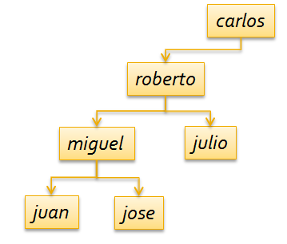
Recursividad Ejecución en PROLOG
Ver slide en modo presentación
Factorial de un número
Utilizando recursividad
descendiente(A,B) :- hijo(A,B).
descendiente(A,B) :- hijo(A,X), descendiente(X,B).
descendiente(juan,carlos)
¿descendiente(juan,carlos)?
hijo(juan,miguel)
¿descendiente(miguel,carlos)?
descendiente(miguel,carlos)
hijo(miguel,roberto)
descendiente(roberto,carlos)
¿descendiente(roberto,carlos)?
Se detiene la recursividad porque se cumple la condición de fin.
hijo(roberto,carlos)

Slide 5
Recursividad Ejemplo II – Factorial de un número
4! = 4 x 3 x 2 x 1 = 24
4! = 4 x 3!
Generalizando …
N! = N x (N-1)! = (N-1)! x N
factorial(0,1).
factorial(N,F):-
F is N * FA.
Ant is N – 1,
factorial(Ant,FA),

Slide 6
Recursividad Ejecución en PROLOG
Ver slide en modo presentación
Factorial de un número
Utilizando recursividad
factorial (3,6)
factorial(0,1).
factorial(N,F) :- Ant is N-1,
factorial(Ant,FA),
F is N * FA.
factorial (3, ?)
2 is 3-1
factorial (2,?)
factorial (2,2)
6 is 3*2
1 is 2-1
factorial (1,?)
factorial (1,1)
2 is 2*1
0 is 1-1
factorial (0,1)
1 is 1 * 1

Slide 7
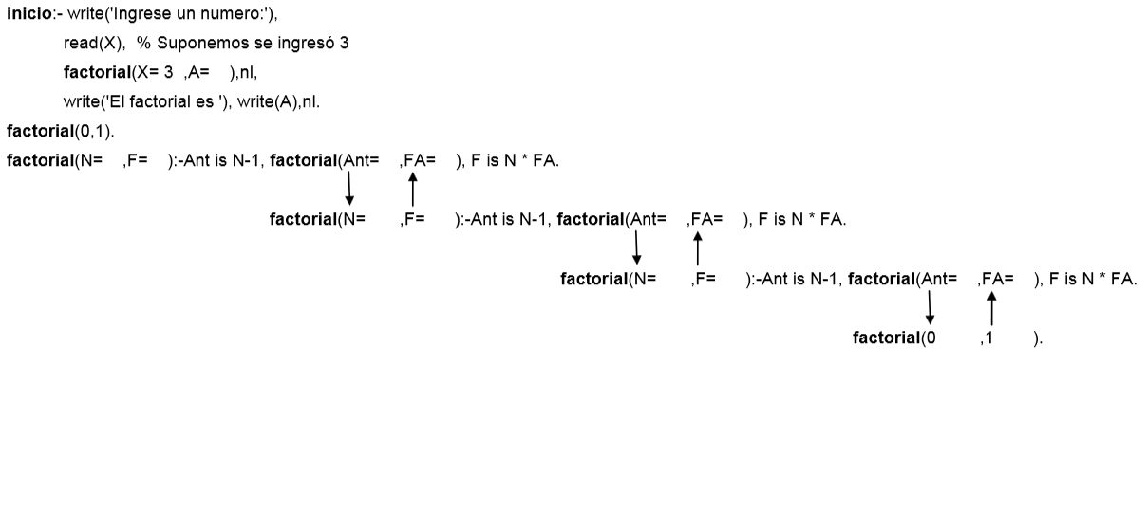
Recursividad Ejemplo II – Factorial de un número
6
3
6
2
2
2
2
1
1
1
1
0
1

Slide 8

Preguntas

